Slide 1
Interpolación de globos de radiación de altavoces a partir medidas polares
Víctor Manuel Catalá Iborra¹
¹ DAS AUDIO GROUP, Fuente del Jarro, Spain

Slide 2
Introducción
Loudspeaker radiation balloon (level and phase)

Slide 3
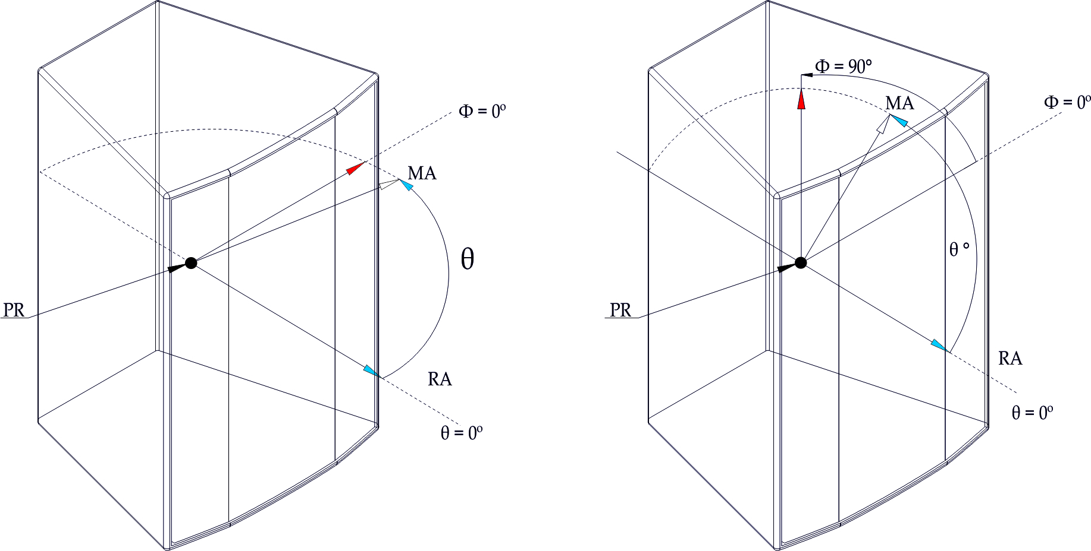
Introducción
Polar system coordinates per AES, 2008 (reaffirmed 2014).

Slide 4
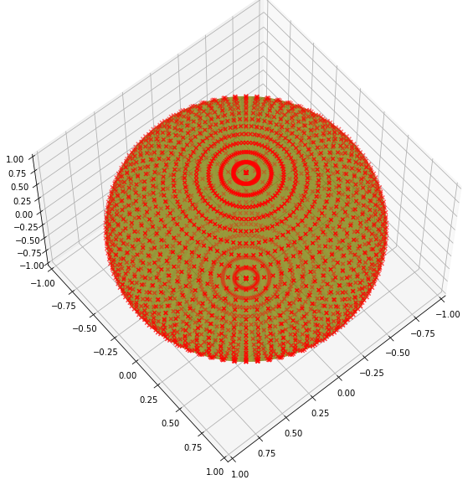
Introducción
2664 measurement points which means 82584 SPL values with 1/3 oct resolution

Slide 5
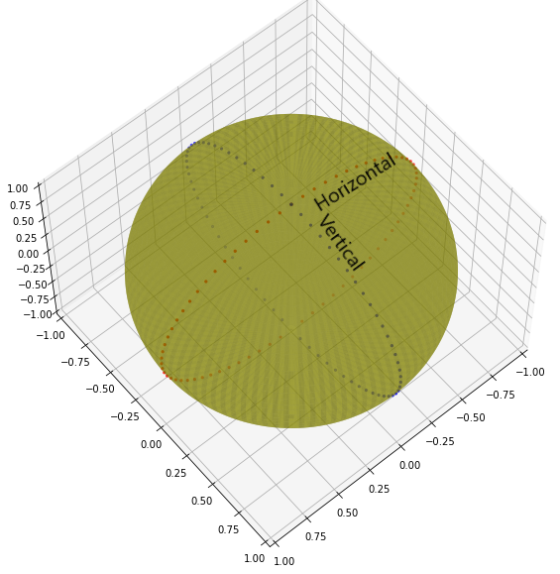
Introducción
Horizontal (red) and vertical (blue) polar measurement points.

Slide 6
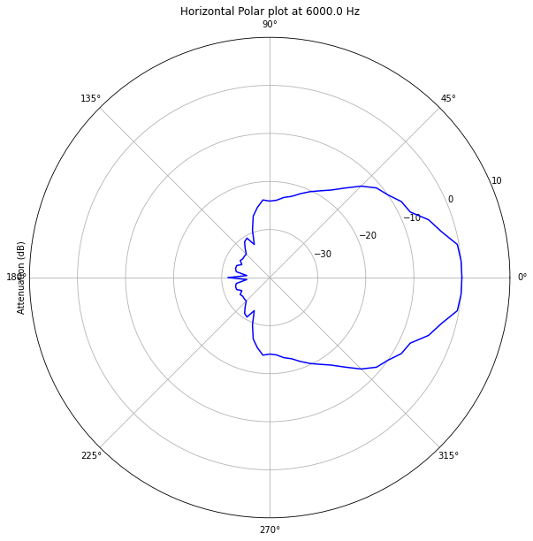
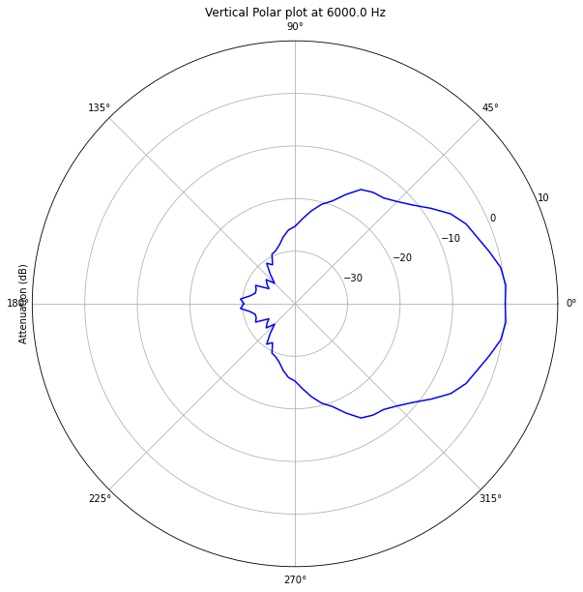
Introducción
Polar diagrams.

Slide 7
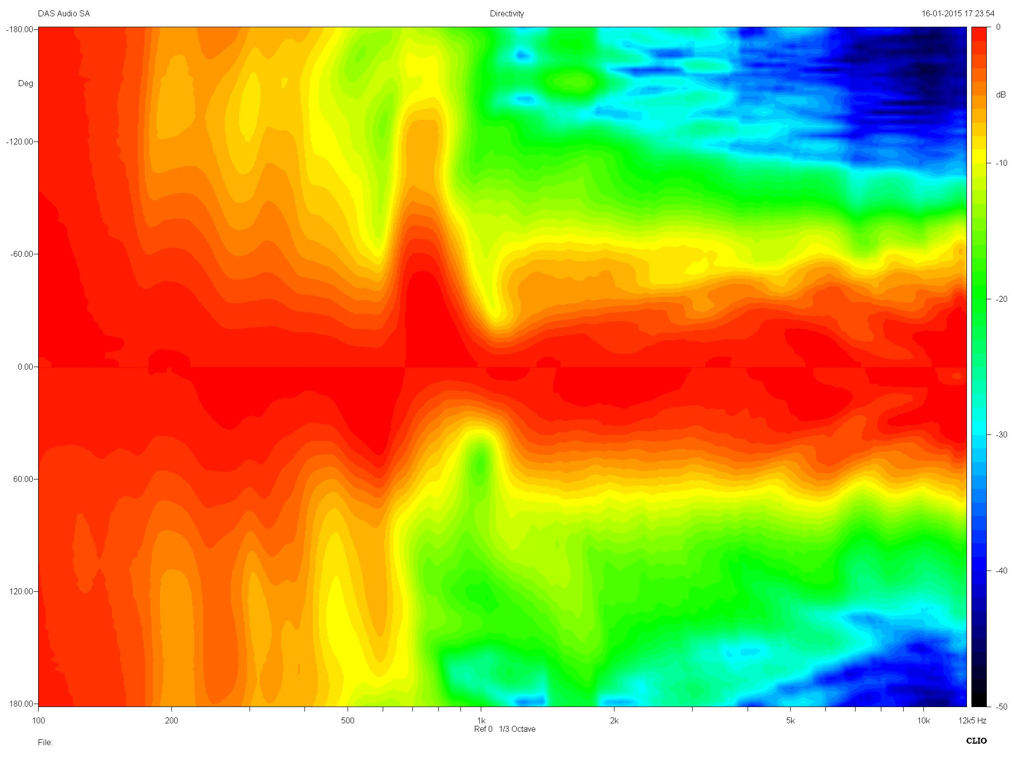
Introducción
Horizontal isobar plot.

Slide 8
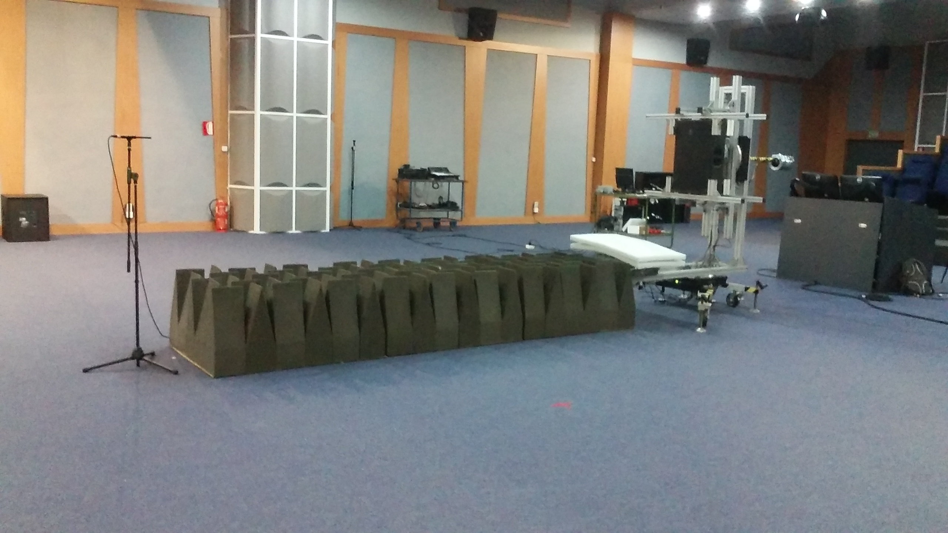
Problemática
- Requiere un robot con 2 mesas giratorias combinadas
- Setup complicado por peso, volumen y centrado
- Gran espacio de almacenamiento para las medidas
- Medición con mucha duración (1 día)

Slide 9
Método
Representar las mediciones como imágenes de modo que podamos transformar el problema en un problema de completado de imágenes a partir de imágenes incompletas con información en unas pocas líneas de pixels.
Disponemos de mediciones de globos 3D completos de muchos altavoces que podemos utilizar como dataset para el entrenamiento.
Las salidas serían las imágenes conteniendo todas las mediciones de un globo y las entradas serían imágenes en las que sólo dejamos la información de las mediciones de polar horizontal y vertical.

Slide 10
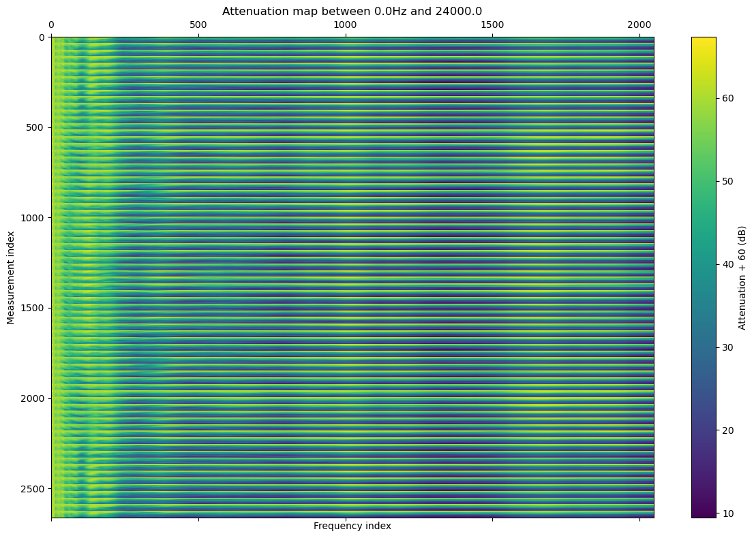
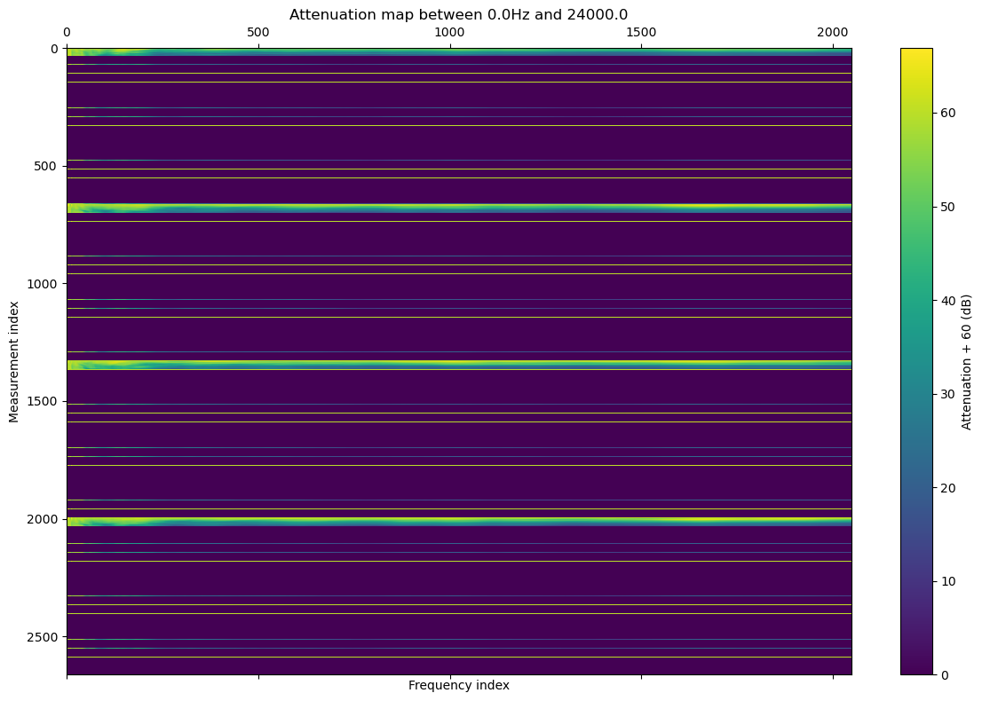
Método

Slide 11

Método
U-net architecture.

Slide 12
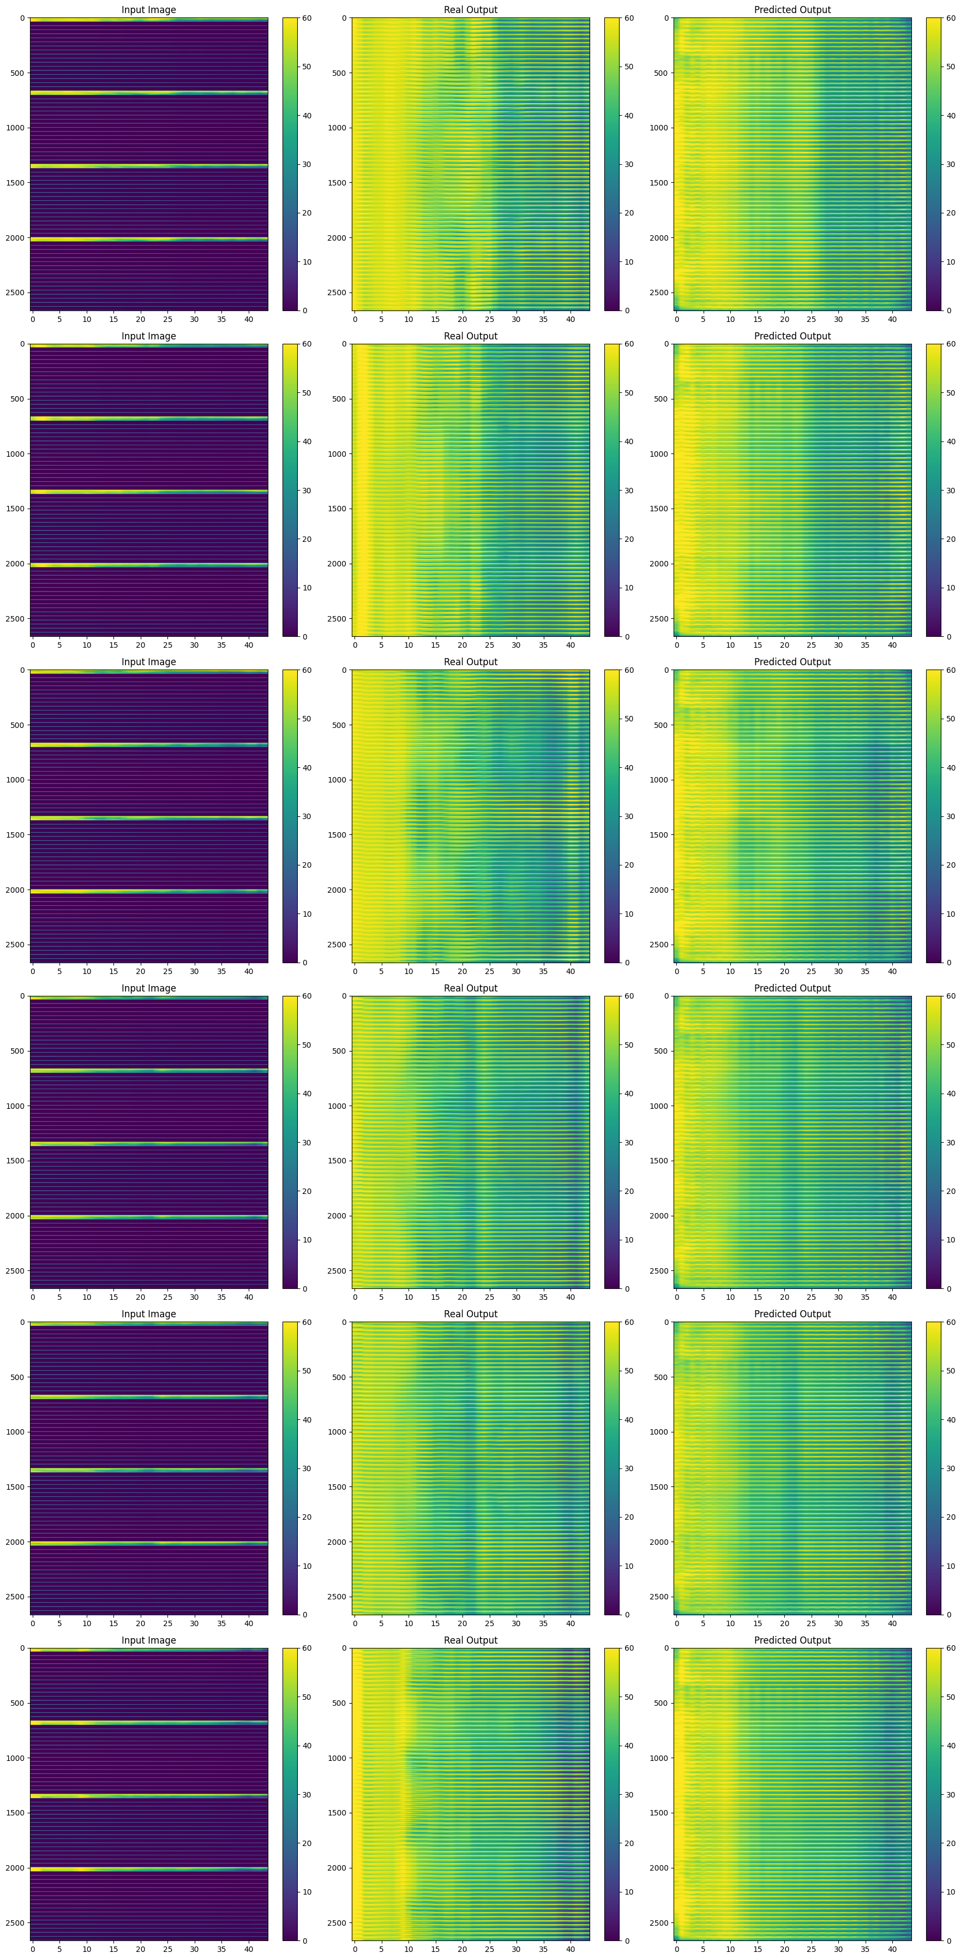
Resultados
Train and validation: input, true output, predicted output.

Slide 13
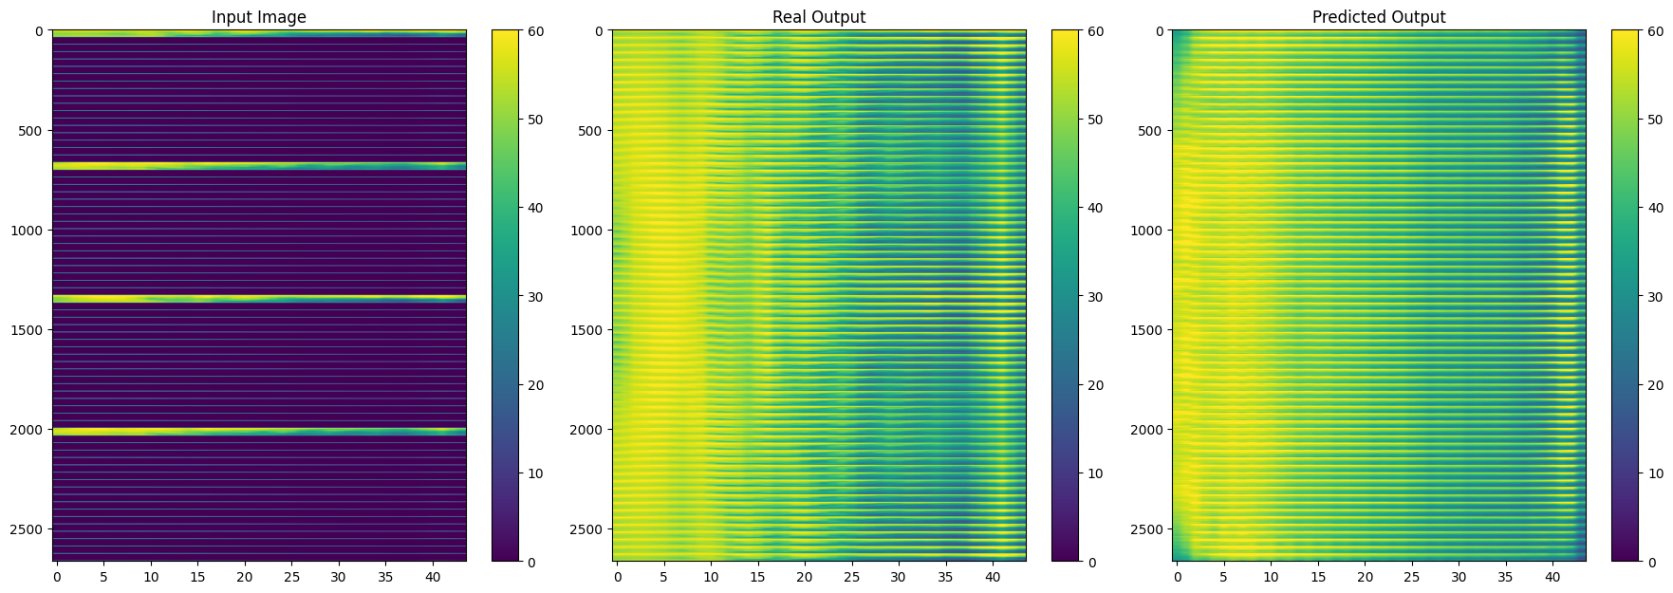
Resultados
Test: input, true output, predicted output.

Slide 14
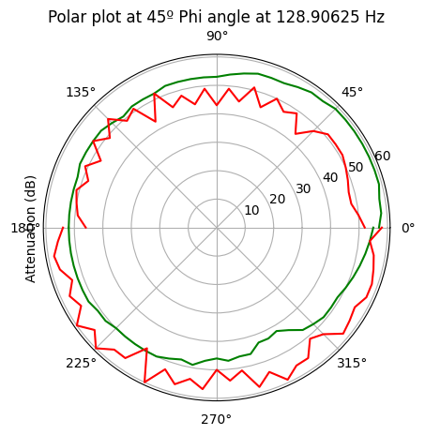
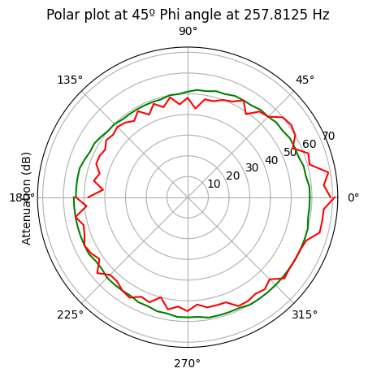
Resultados
Thank you
I hope it helps!
Test. Green: True output. Red: predicted output.

Slide 15
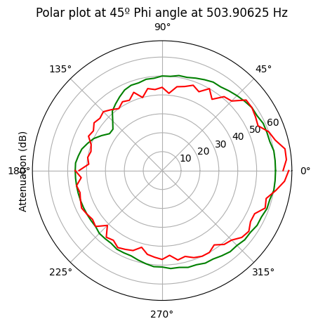
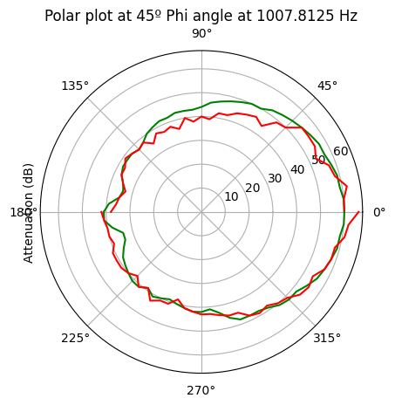
Resultados
Test. Green: True output. Red: predicted output.

Slide 16
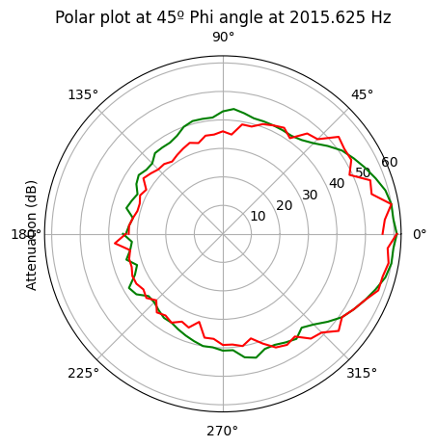
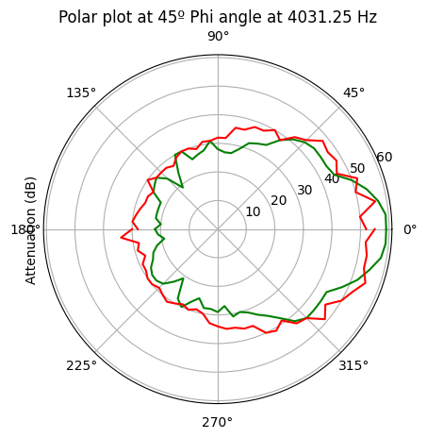
Resultados
Test. Green: True output. Red: predicted output.

Slide 17
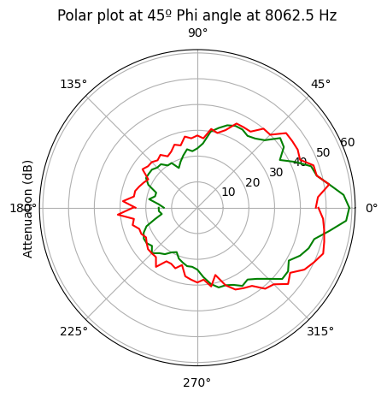
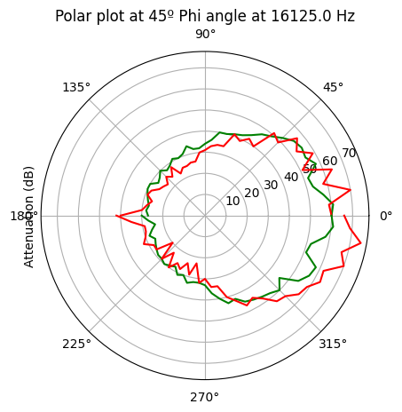
Resultados
Test. Green: True output. Red: predicted output.

